Slide 1

Расчет коэффициента Клаузинга для каналов прямоугольного сечения методом угловых коэффициентов
Тестовое задание студента 4 курса МФТИ Павлович Егора Романовича

Slide 2
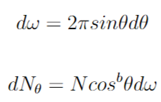
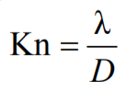
Понятия вакуумной техники
Диффузный закон распределения
Число Кнудсена

Slide 3



Метод угловых коэффициентов
q_0 i - плотность потока молекул, испускаемых элементарной площадкой dF_i
γ - коэффициент поглощения молекул газа площадкой dF_i
q'_i - плотность потока молекул, падающих на площадку dF_i
q_j - плотность потока молекул, покидающих площадку dF_j
Ψ_j - угол между нормалью к площадке dF_j и линией, соединяющей центры площадок dF_i и dF_j
dφ_d(Fj)-d(Fi) - вероятность попадания молекул газа с элементарной площадки dF_j на dF_i
r - расстояние между центрами площадок dF_i и dF_j

Slide 4
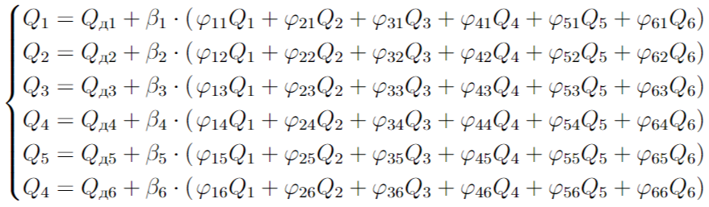
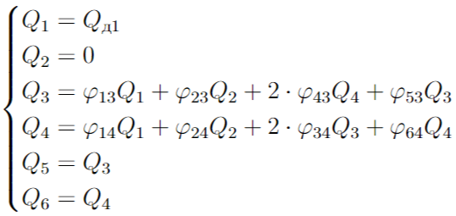
Постановка задачи
Модель трубопровода
Общий вид
Конкретная задача
Q_i - поток, покидающий площадку
Q_дi - поток, испускамый площадкой
Beta_i - коэффициент отражения
Слагаемые в скобочках - поток из-за отражения потоков от других граней

Slide 5
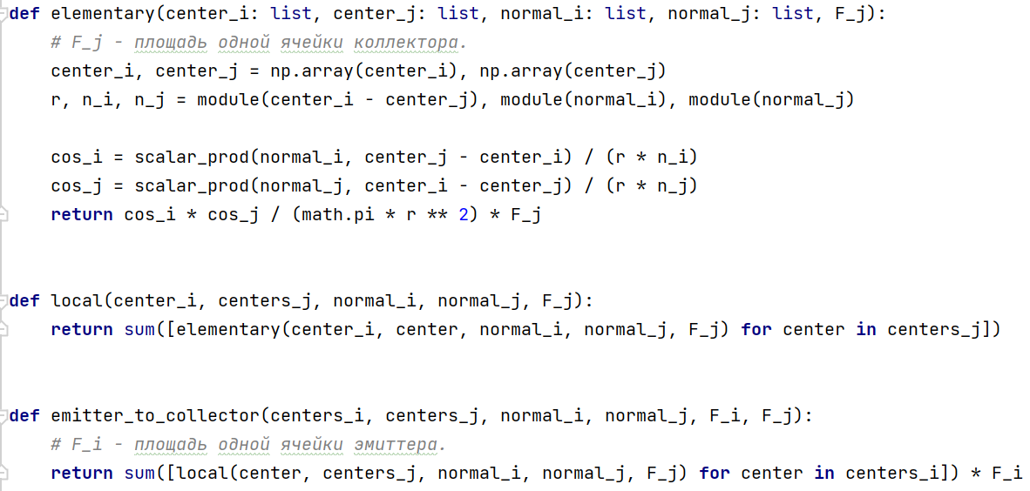
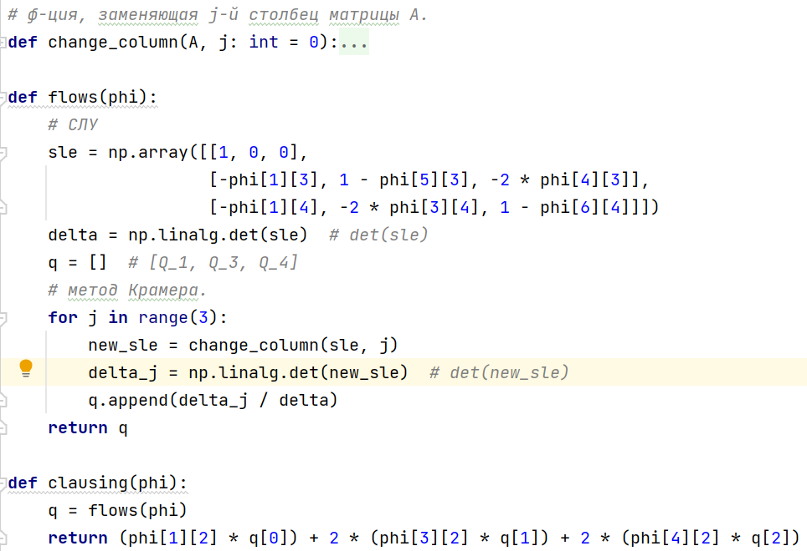
Реализация
Расчет УК
Решение системы

Slide 6
Источники:
"Методы вакуумных систем"; С.Б. Нестеров, Ю.К. Васильев, А.В. Андросов
"Вакуумная техника"; В.И. Иванов
"Молекулярная физика"; Т.А, Бушина
"Вакуумная техника"; Л.Н. Розанов

